Slide 1
Русские традиции

Slide 2
СЕМЕЙНЫЕ ТРАДИЦИИ

Slide 3
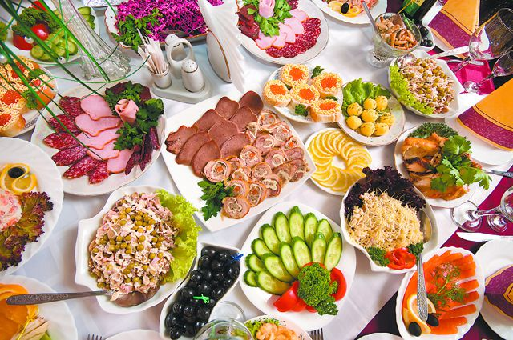
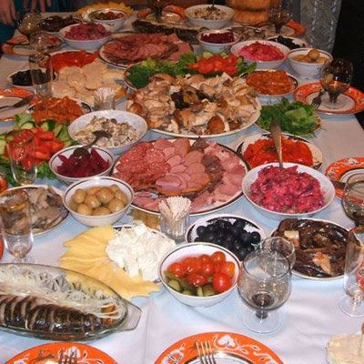
ЗАСТОЛЬЕ И РУССКАЯ КУХНЯ

Slide 4
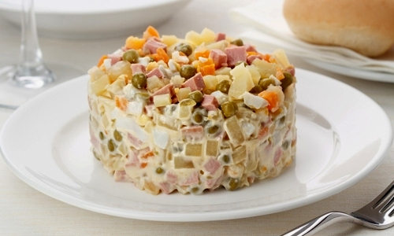
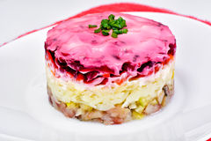
ЗАКУСКИ
„Сельдь под шубой“
/“Шуба“
„Оливье“

Slide 5
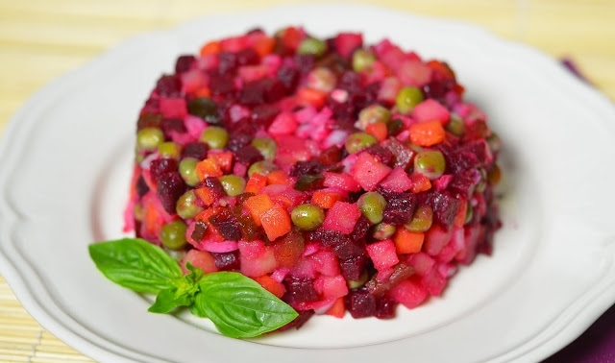
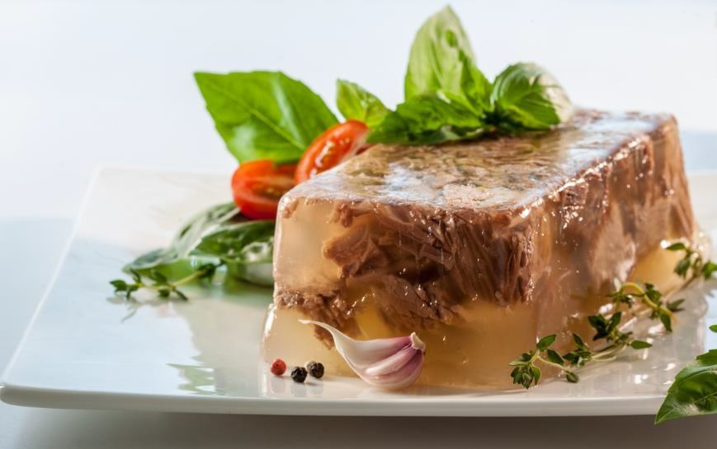
ЗАКУСКИ
„Винегрет“
„Студень“/“Холодец“

Slide 6
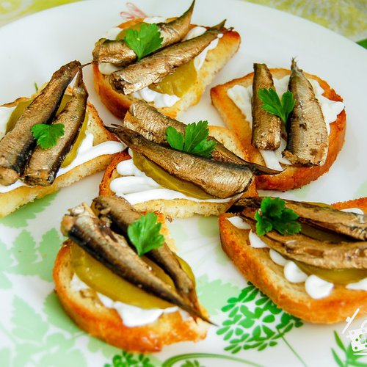
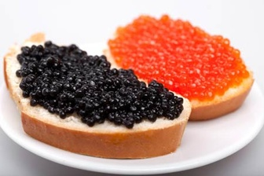
ЗАКУСКИ
Бутерброды со шпротами
Бутерброды с икрой

Slide 7
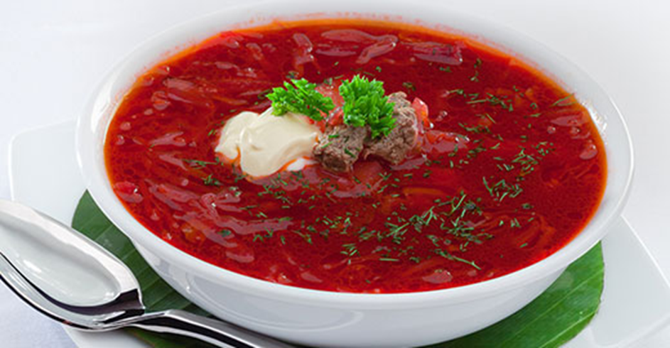
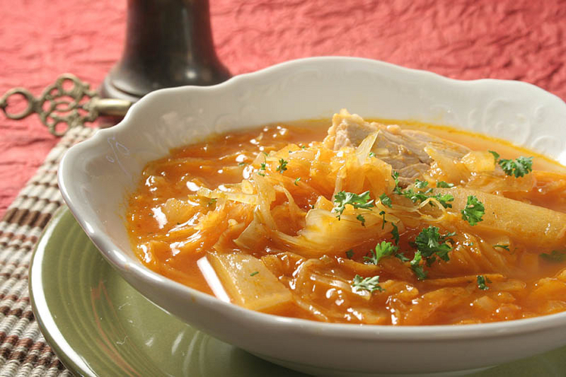
ПЕРВЫЕ БЛЮДА
Борщ
Щи

Slide 8
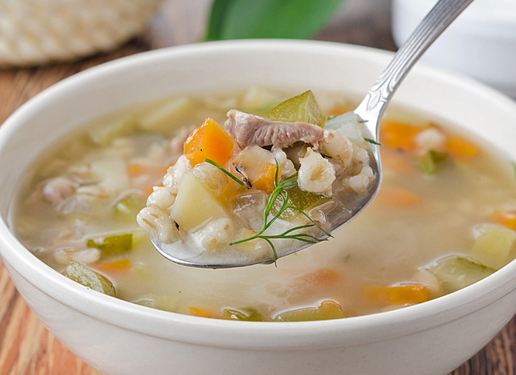
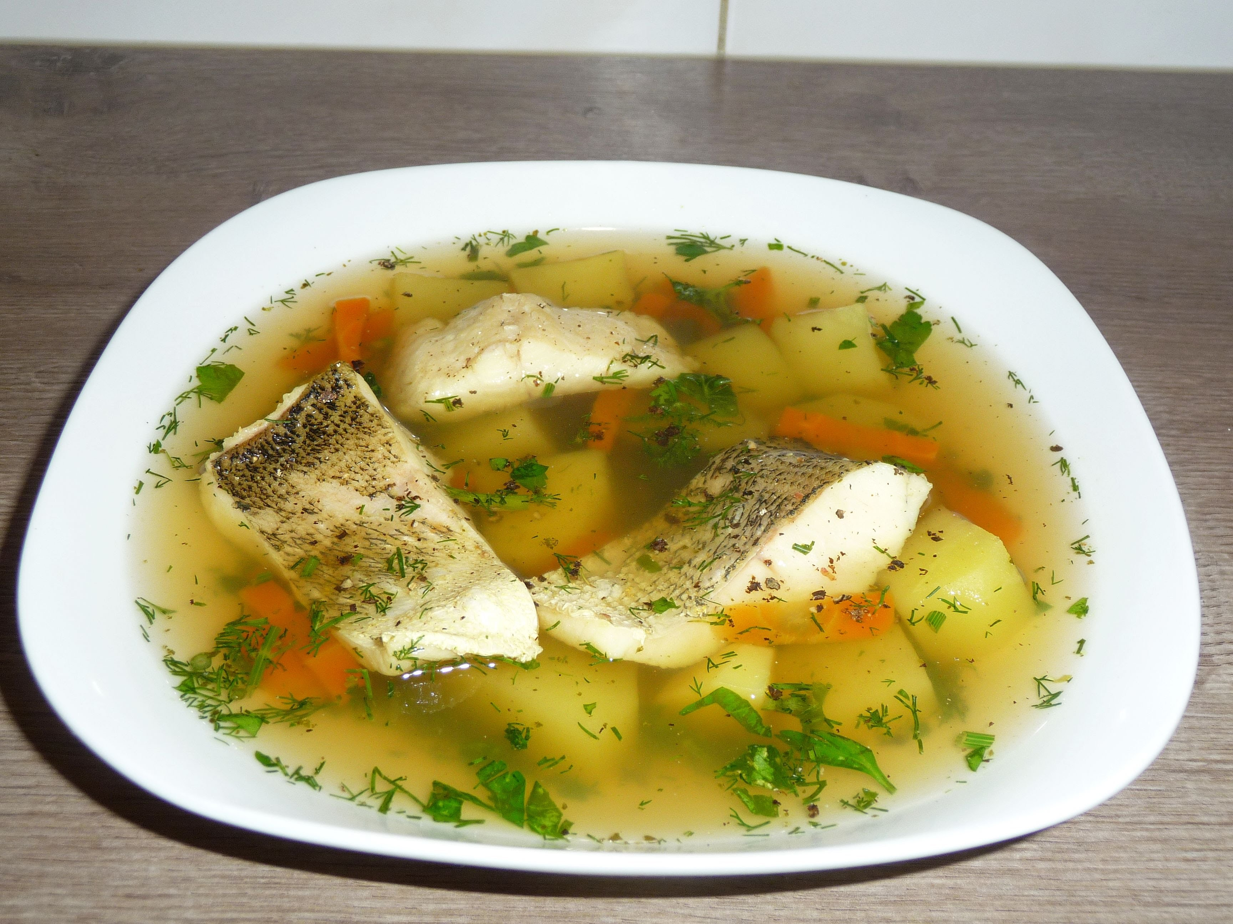
ПЕРВЫЕ БЛЮДА
Рассольник
Ухá

Slide 9
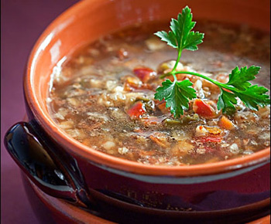
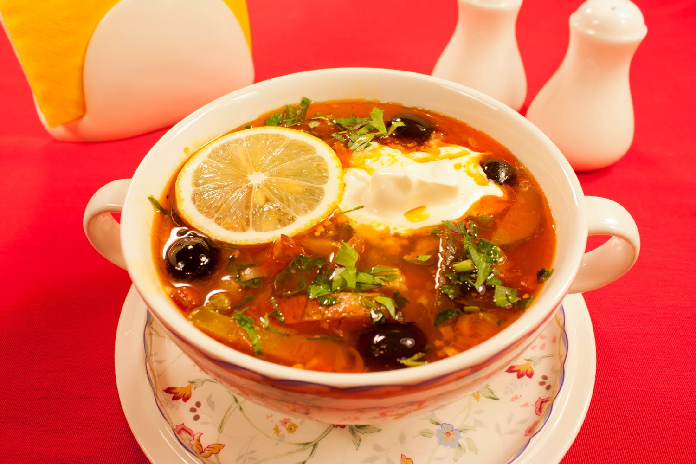
ПЕРВЫЕ БЛЮДА
Гречневый суп
Солянка

Slide 10
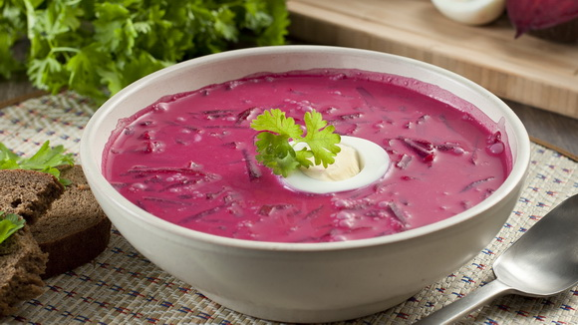
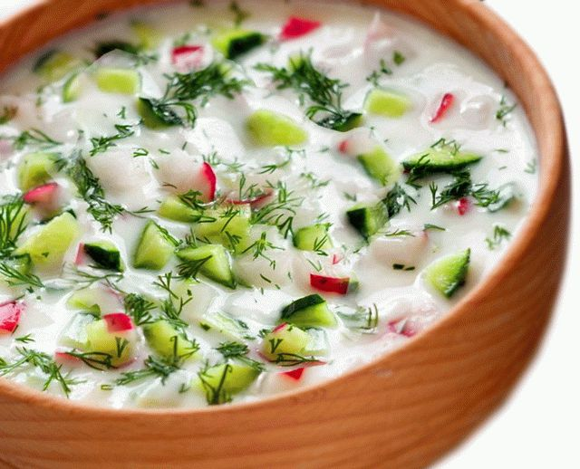
ХОЛОДНЫЕ СУПЫ
Свекольник
Окрошка

Slide 11
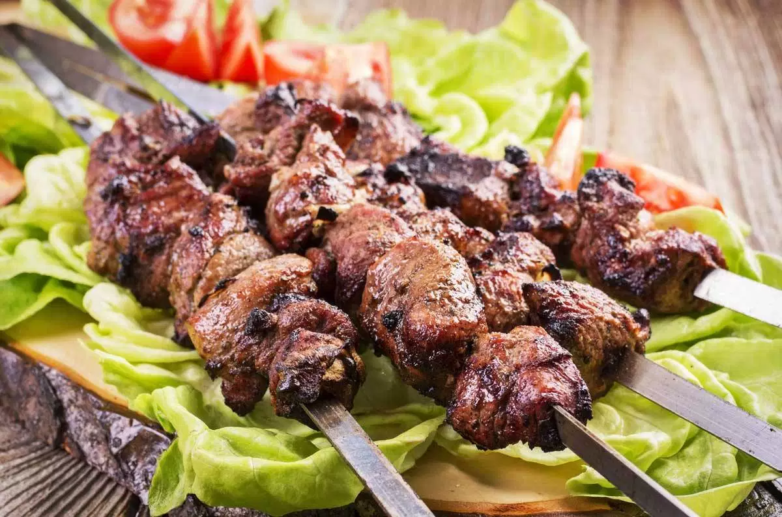
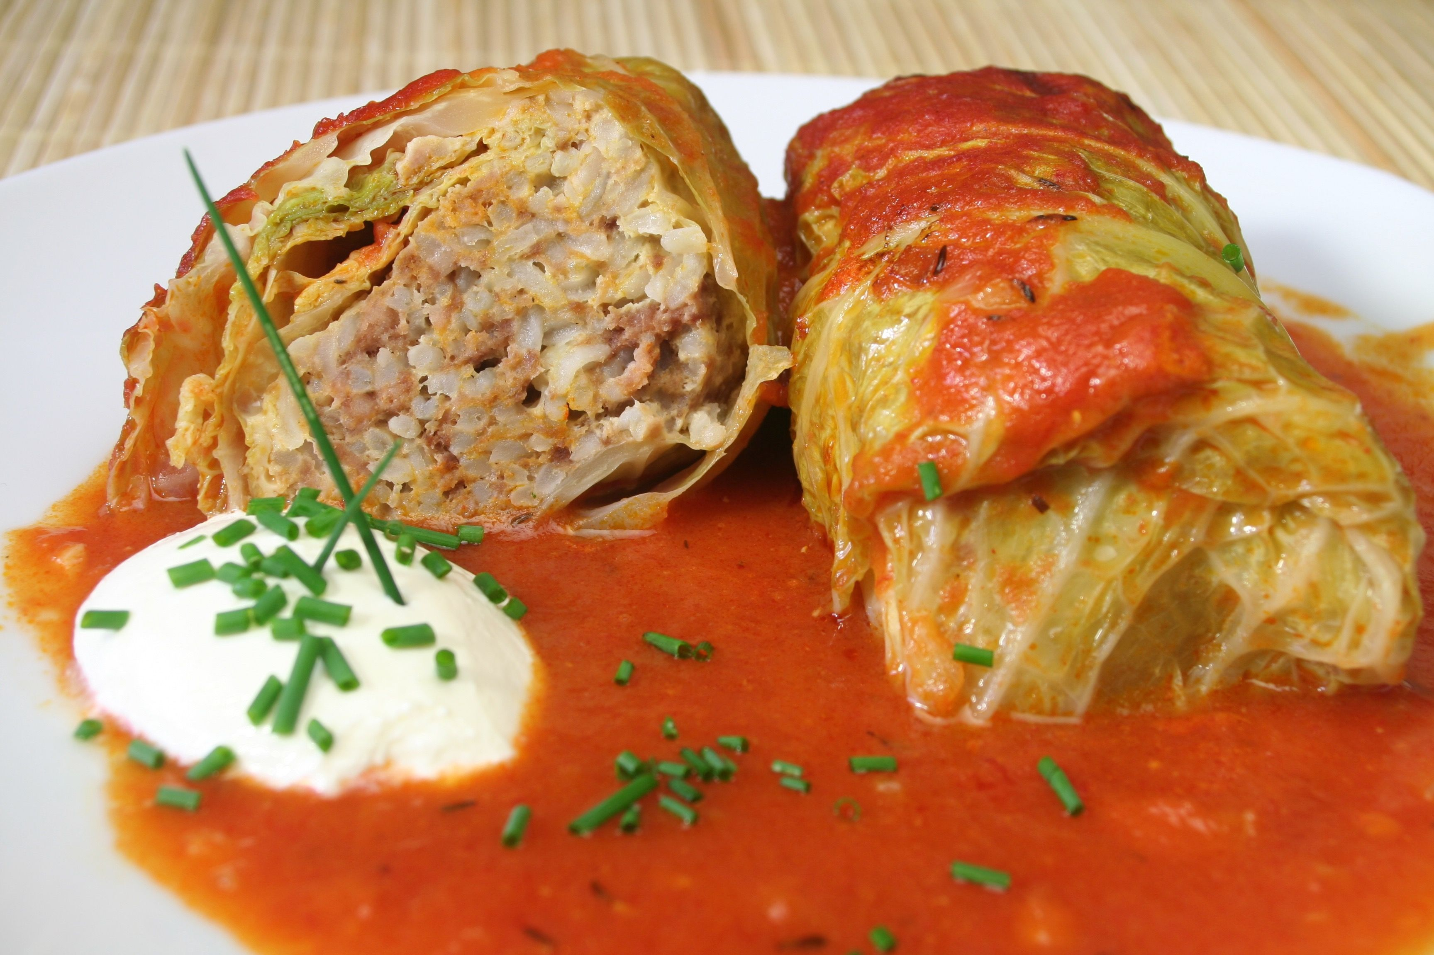
МЯСНЫЕ БЛЮДА
Шашлык
Голубцы

Slide 12
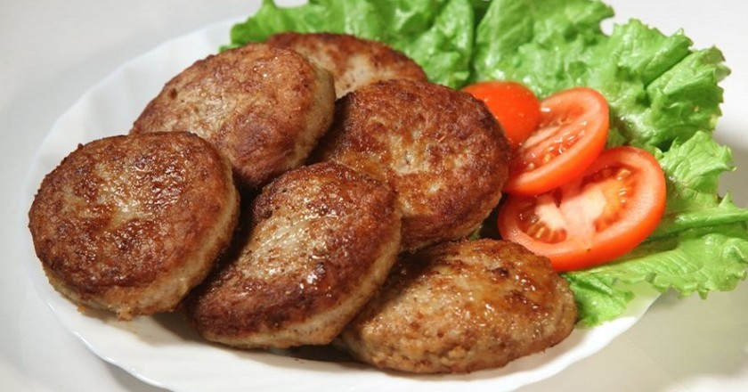
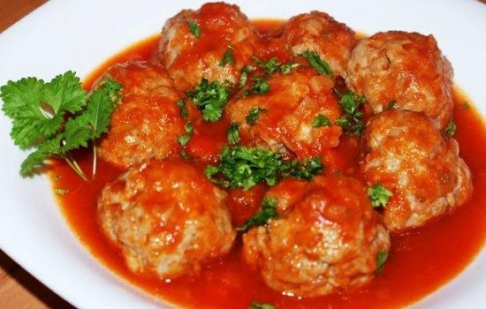
МЯСНЫЕ БЛЮДА
Котлеты
Тефтели

Slide 13
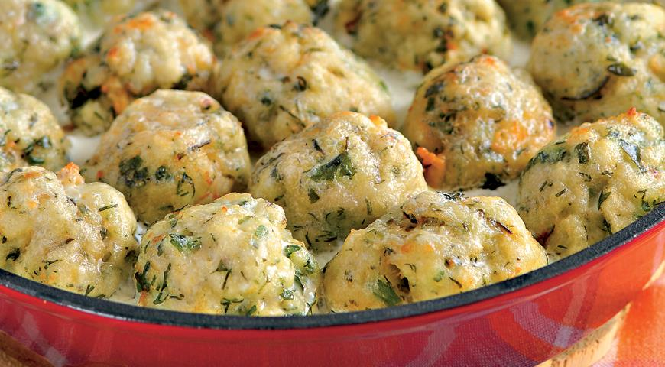
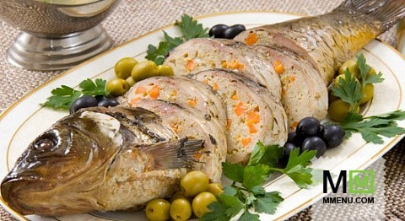
БЛЮДА ИЗ РЫБЫ
Рыбные тефтели
Фаршированная рыба

Slide 14
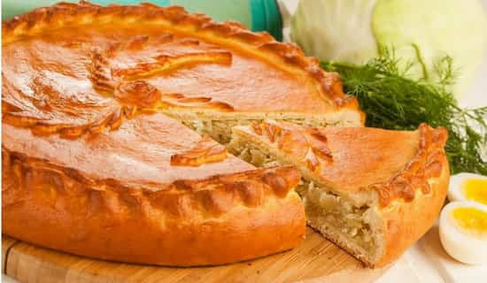
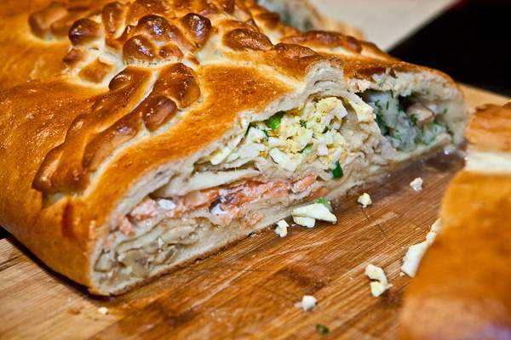
Блюда из теста
Пирог с капустой
Кулебяка

Slide 15
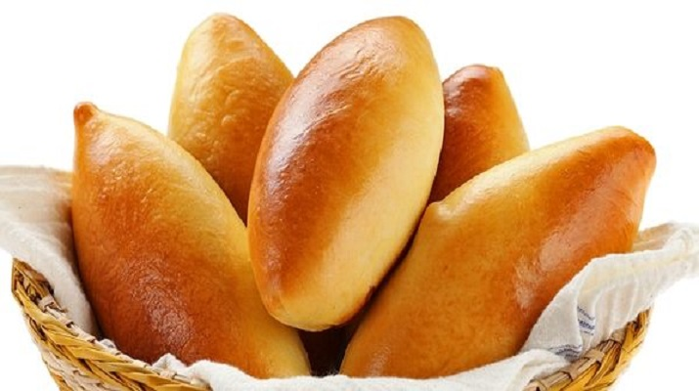
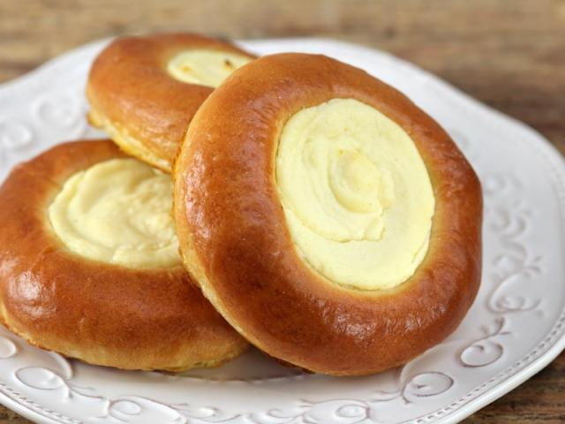
Блюда из теста
Пирожки
Ватрушки

Slide 16
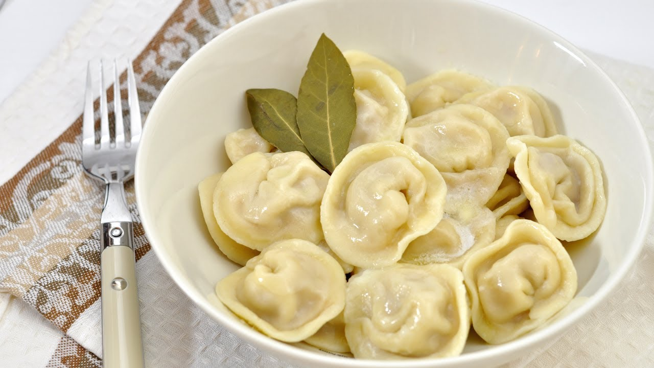
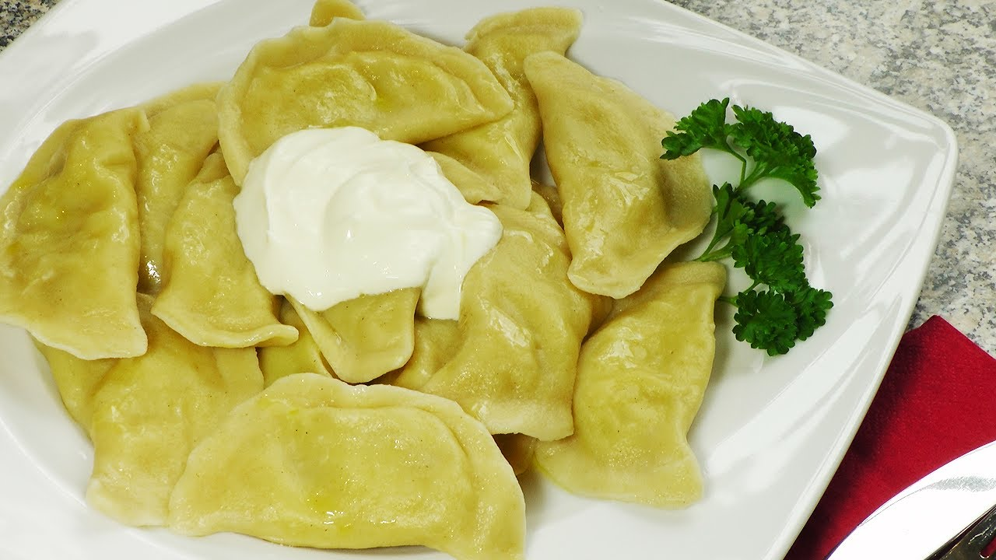
Блюда из теста
Пельмени
Вареники

Slide 17
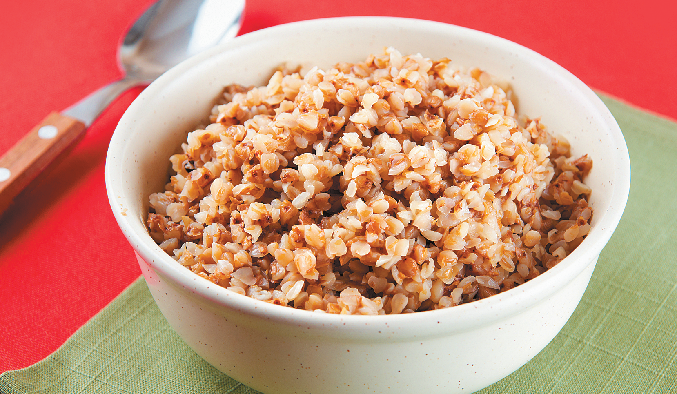
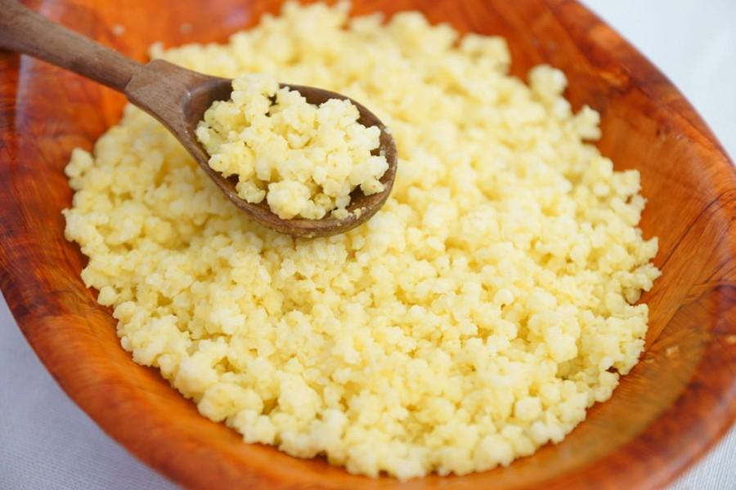
КАШИ
Гречневая каша
Пшённая каша

Slide 18
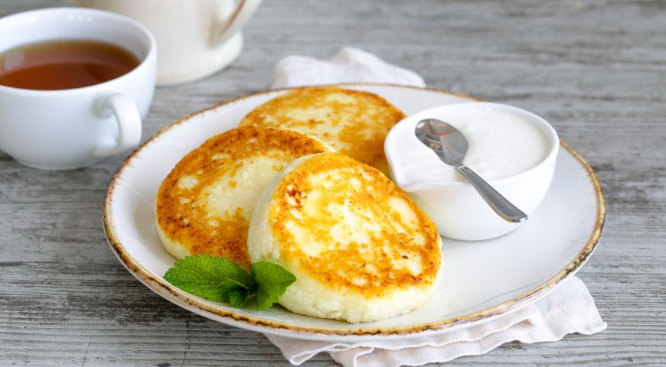
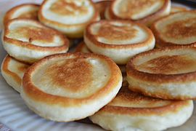
Десертные блюда
Сырники
Блинчики

Slide 19
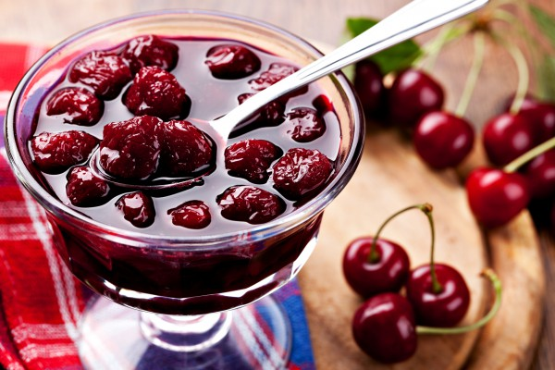
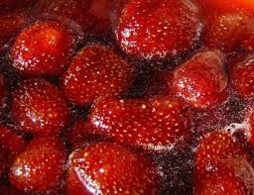
ВАРЕНЬЕ

Slide 20
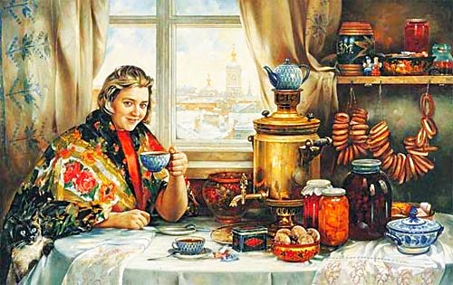
Чаепитие

Slide 21
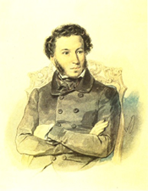
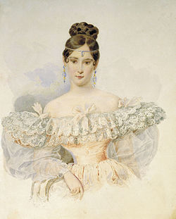
РЕЧЕВОЙ ЭТИКЕТ
– ДОБРЫЙ ДЕНЬ, НАТАЛЬЯ НИКОЛАЕВНА!
– ЗДРАВСТВУЙТЕ, АЛЕКСАНДР СЕРГЕЕВИЧ!

Slide 22
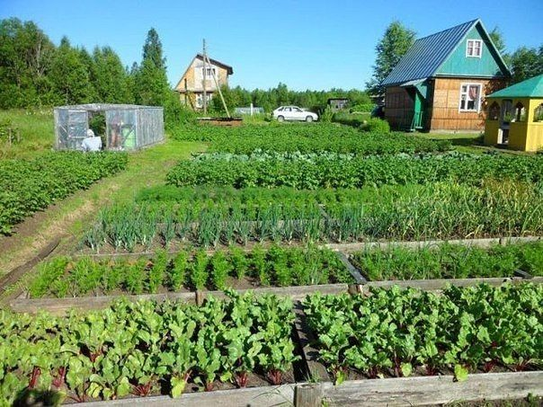
ДАЧНЫЕ ТРАДИЦИИ

